Slide 1
Индексы
Индекс — объект базы данных, предназначенный для повышения производительности при проведении выборки данных.
Цель использования индекса состоит в том, чтобы получить требуемые в запросе данные более эффективным, по сравнению с полным просмотром таблицы, способом.
Индексы улучшают производительность тех запросов, которые выбирают небольшой процент строк из таблицы с помощью относительно простых условий во фразе WHERE.

Slide 2
Оправданность индексов
Применение индексов представляет собой компромисс между ускорением получения результатов запросов и замедлением обновлений и вставок данных.
Первая часть этого компромисса – ускорение запросов – довольно очевидна: если поиск выполняется по отсортированному индексу вместо полного сканирования всей таблиц, то запрос проходит намного быстрее.
Но всякий раз, при обновлении, вставке или удалении строки таблицы с индексами, индексы также должны быть обновлены соответствующим образом. То есть такие операции на таблицах с индексами обходятся дороже.
Золотое правило индексации таблиц: индекс таблицы должен быть основан на типах запросов, которые будут выполняться над столбцами этой таблицы.

Slide 3
Селективность
Индексировать целесообразно лишь столбцы, обладающие высокой селективностью.
Селективность (selectivity) столбца — это процент строк, имеющих разные значения для индексированного столбца.
Селективность столбца высокая, если мало строк имеют одинаковые значения для этого столбца.
Oracle автоматически создает индексы для первичных ключей или столбцов, для которых существует ограничение на уникальность значений. Эти индексы наиболее эффективны.

Slide 4
Ограничение по поиску
Если для индексированного столбца логическое условие накладывается не на значение столбца, а на результат некоторой функции от него, то этот индекс не используется.

Slide 5
Виды индексов
Простые
  Строятся по одному столбцу
Составные.
  Включает более чем один столбец.
  Можно совместно проиндексировать два или более столбца, каждый из которых обладает низкой селективностью, а пара их значений — высокой.
  Если все столбцы, используемые запросом, входят в составной индекс, то обращения к таблицам можно вовсе избежать — вся данные будут считаны только из индекса.
  Для эффективного использования составного индекса необходимо, чтобы логические условия на те столбцы, которые были указаны первыми при создании индекса входили в запрос.

Slide 6
Индексы
Кластерный индекс используется для сортировки данных в строках по их ключевым значениям. Кластерный индекс напоминает телефонный справочник. Мы можем открыть справочник на David (например, в поисках «David, Thompson») и найти информацию обо всех Дэвидах, по порядку. Поскольку данные расположены друг за другом, это помогает выбирать их в запросах с указанием диапазона. Также кластерный индекс имеет отношение к тому, как, собственно, хранятся данные. В таблице может быть только один кластерный индекс.
Некластерный индекс хранит данные в одном месте, а индексы — в другом. Этот индекс имеет указатели на расположение данных. Поскольку индекс не хранится там же, где и данные, для каждой таблицы может существовать много некластерных индексов.

Slide 7
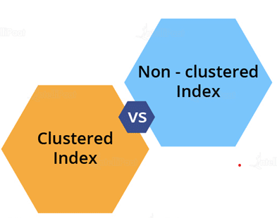
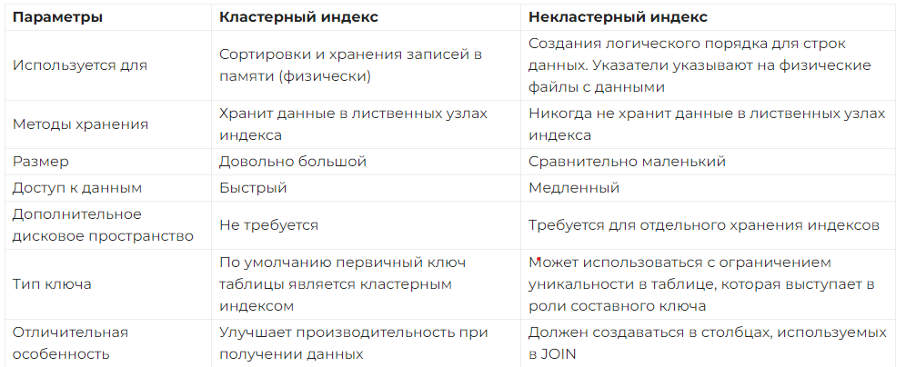
Индексы

Slide 8
Устройство индексов
В индексах хранятся значения из одного или нескольких столбцов таблицы и значения ROWID для каждого из хранимых значений столбца (столбцов).
Сервер Oracle, чтобы найти строку в таблице по заданному значению столбца, ищет соответствующие ROWID в индексе и затем сразу переходит к указанным ими строкам в таблице.

Slide 9
Типы индексов
Двоичные древовидные индексы (В*-Тгее-индексы);
Хэшированные индексы (hash);
Двоичные масочные индексы (bitmap).

Slide 10
В*-Тгее-индексы
В реализации индексов на основе B-деревьев используется концепция сбалансированного (на что указывает буква ‘B’ (balanced)) дерева поиска в качестве основы структуры индекса.
В*-Тгее-индекс содержит по одному индексному элементу для каждой строки таблицы, в которой имеется непустое (NOT NULL) индексное значение.
В*-Тгее-индекс состоит из блоков-ветвей, которые содержат значения индекса и адреса - или других блоков-ветвей, или блоков-листьев.
Листовые блоки содержат значения индекса и идентификаторы строк (ROWID).
Листовые блоки образуют дважды связанный список, так что листья могут просматриваться в любом направлении (как по возрастанию, так и по убыванию значений индексного столбца).

Slide 11
Использование B-Tree индекса (1)
На В*-Тгее-индексах для извлечения данных по запросу может использоваться механизм быстрого полного просмотра (fast full scan)
Этот механизм дает существенные преимущества, если все запрошенные из конкретной таблицы данные могут быть получены только из индекса
Следует учитывать наличие или отсутствие в таблице пустых значений, которые, в индекс не заносятся

Slide 12
Использование B-Tree индекса (2)
В*-Tree-индексы можно использовать для поиска данных как по условиям равенства, так и по условиям неравенства.
Можно использовать для предикатов неравенства: LIKE, BETWEEN, ">", ">=", "<", "<=".
Исключение - случай использования предиката LIKE при сравнении с шаблоном вида '%выражение' или '_выражение’

Slide 13
Хэшированные индексы
Хэшированные индексы реализованы в Oracle в виде хэшированных кластеров.
Хэшированный кластер — специализированный вид организации данных, обеспечивающий быстрый доступ к строкам таблицы.
При обращении к хэшированному кластеру по значению кластерного ключа применяется функция хэширования (hashing), результатом которой являются значение хэшированного ключа и адрес блока данных.
Хэшированный кластер группирует в одном блоке строки, содержащие одинаковые значения этой функции от ключей.
На любой таблице можно построить только один хэшированный индекс.

Slide 14
Преимущества хэшированных индексов
Хэшированные кластеры целесообразно использовать для больших таблиц, поиск по которым, как правило, осуществляется с условиями равенства по ключевому столбцу (столбцам).
  При этом значения ключей не модифицируются.
  Поэтому заранее можно точно определять число значений хэшированных ключей и размер кластера.
  Ключевой столбец (столбцы) должен быть высокоселективен.
Главным преимуществом хэшированного индекса по сравнению с В*-Тгее-индексом является лучшая производительность выборки, вставки, обновления и удаления записей

Slide 15
Двоичные масочные индексы
Обеспечивают быстрое обращение к данным больших таблиц, когда доступ организуется по столбцам с низкой или средней селективностью с использованием различных сочетаний условий равенства.
Двоичный масочный индекс построен в виде двоичной карты (bitmap) по значениям ключа.
Это означает, что для каждой строки таблицы в двоичной карте, то есть в определенном бите некоторой последовательности байтов, поставлена 1 или 0 ("да" или "нет") в соответствии со значением ключа конкретной строки.
Например, если столбец содержит кодируемые значения и размерность множества возможных значений не очень большая (скажем, цвета или ученые звания и степени).

Slide 16
Особенности двоичных масочных индексов
Целесообразно использовать для таблиц, к которым обращаются от случая к случаю.
Целесообразно применять, когда запросы содержат фразу WHERE с несколькими условиями равенства, относящимися к низко и средне селективным столбцам.
Меньше по объему, чем В*-Тгее-индексы, и значительно меньше по сравнению с хэширо-ванными кластерами.
Не следует строить по столбцам с высокой селективностью.

Slide 17
Синтаксис команды создания индекса
CREATE [UNIQUE |BITMAP] INDEX
[имя_схемы.]имя_индекса
ON {CLUSTER [имя_схемы.]имя_кластера} |
{ [имя_схемы. ]имя_таблицы (имя_столбца , […])}

Slide 18
Примеры
CREATE TABLE Tab2 (
At1 NUMBER,
At2 DATE,
At3 NUMBER CHECK (At3 IN (1,3,5,7)));
CREATE INDEX Tab2$At1$At2 ON Tab2 (At1,At2);
CREATE BITMAP INDEX Tab2$At3 ON Tab2(At3);

Slide 19
Примеры
CREATE CLUSTER personnel
(department NUMBER(4))
SIZE 512 STORAGE (initial 100K next 50K);
CREATE TABLE dept_10
CLUSTER personnel (department_id)
AS SELECT * FROM employees;
CREATE INDEX idx_personnel ON CLUSTER personnel;

Slide 20
Перестроение индекса (1)
Может потребоваться после интенсивных операций по созданию и удалению строк.
Индексы часто становятся слишком большими, если происходит много удалений сток, потому что пространство, занятое удаленными значениями, автоматически повторно индексом не используется. За счет периодического применения команды REBUILD можно реорганизовать индексы и сделать их более компактными, а потому и более эффективными.
Перестройка индексов лучше уничтожения и воссоздания неудачного индекса, потому что при этой операции пользователи продолжают иметь доступ к индексу в процессе его перестройки.

Slide 21
Перестроение индекса (2)
ALTER INDEX Tab1$At1$At2 REBUILD;
Много ограничений на действия пользователей.
ALTER INDEX Tab1$At1$At2 REBUILD ONLINE;
Во время оперативной перестройки индекса разрешено применение всех операций DML, но не операций DDL.
ALTER INDEX Tab1$At1$At2 REBUILD ONLINE NOLOGGING;
Ускорение перестройки. После добавления этой конструкции база данных не будет генерировать данные повторного выполнения для операции перестройки индекса.

Slide 22
Удаление индекса
DROP INDEX [имя_схемы.]имя_индекса
DROP INDEX Tab1$At1$At2;

Slide 23
Индекс на основе функций
CREATE [UNIQUE] INDEX index_name
ON table_name (function1, function2, …, function_n)
[ COMPUTE STATISTICS ];
CREATE INDEX supplier_idx
ON supplier (UPPER(supplier_name));

Slide 24
Оценка размера индекса
SET SERVEROUTPUT ON
DECLARE
l_index_ddl varchar2(1000);
l_used_bytes NUMBER;
l_allocated_bytes NUMBER;
BEGIN
DBMS_SPACE.create_index_cost (
ddl => 'create index repsons_idx on EMP(ENAME)',
used_bytes => l_used_bytes,
alloc_bytes => l_allocated_bytes);
DBMS_OUTPUT.PUT_LINE ('RESULT:');
DBMS_OUTPUT.PUT_LINE ('used_bytes = ' || l_used_bytes || ' byte');
DBMS_OUTPUT.PUT_LINE ('alloc_bytes = ' || l_allocated_bytes || ' byte');
END;
Used_bytes показывает количество байт, которыми представлены данные индекса;
Alloc_bytes показывает количество байт, которое займет индекс в табличном пространстве после его создания.

Slide 25
Индексы с реверсированным ключом
Байты данных ключевого столбца при индексации меняют порядок на противоположный.
Порядок столбцов остается нетронутым, меняется только порядок байтов.
Самое большое преимущество применения индексов с реверсивным ключом состоит в том, что они исключают неприятные последствия упорядоченной вставки значений в индекс.
CREATE INDEX reverse_idx ON employee(emp_id) REVERSE;
При использовании индекса с реверсированным ключом базы данных не сохраняет ключи индекса друг за другом в лексикографическом порядке. Таким образом, когда в запросе присутствует предикат неравенства, ответ получается медленнее, поскольку база данных вынуждена выполнять полное сканирование таблицы.
При индексе с реверсированным ключом база данных не может запустить запрос по диапазону ключа индекса.

Slide 26
Сжатие ключа (1)
Сжатие ключа позволяет сжимать часть значений в столбцах первичного ключа в индексе или индекс-таблице, что уменьшает затраты на хранение повторяющихся значений.
Обычно ключ в индексе состоит из двух частей – групповой и уникальной. Если в ключе нет уникальной части, Oracle сам создает ее в виде идентификатора строки (ROWID), добавляемого к групповой части.
Сжатие ключа – это метод отделения групповой части индекса и сохранения ее таким образом, чтобы она могла относиться к нескольким уникальным частям.
Сжатие ключа разделяет индексный ключ на префикс (групповую часть) и суффикс (уникальную часть).

Slide 27
Сжатие ключа (2)
Суффиксы формируют сжатую версию строк индекса. Каждый суффикс ссылается на префикс, который хранится в том же блоке индекса, что и суффикс.
По умолчанию префикс состоит из всех ключевых столбцов, кроме последнего. Например, префиксом ключа, состоящего из трех столбцов (column1, column2, column3), по умолчанию будет (column1, column2).
В списке значений (1,2,3), (1,2,4), (1,2,7), (1,3,5), (1,3,4), (1,4,4) будут сжаты группы, состоящие из элементов с одинаковым значением префикса ((1,2) и (1,3)).
Можно также самим задать длину префикса (то есть число столбцов в префиксе). Например, если указать длину префикса равной 1, то префикс будет состоять из столбца column1, а суффикс – из столбцов (column2, column3).
В списке значений (1,2,3), (1,2,4), (1,2,7), (1,3,5), (1,3,4), (1,4,4) будут сжаты элементы с префиксом 1.
CREATE INDEX indx1 ON tab1(column1, column2, column3)
TABLESPACE MY_INDEXES COMPRESS 1;

Slide 28
Невидимые индексы (1)
Можно создать невидимый индекс, который оптимизатор не обнаруживает и не принимает во внимание при создании плана выполнения оператора.
Невидимый индекс можно применять в качестве временного индекса для определенных операций или его тестирования перед тем, как сделать его «официальным».
Иногда объявления индекса невидимым можно использовать в качестве альтернативы уничтожению индекса или объявлению его недоступным.
Сделать индекс невидимым можно временно, чтобы протестировать эффект от его уничтожения.
База данных поддерживает невидимый индекс точно так же, как и нормальный (видимый) индекс. После объявления индекса невидимым, его и все прочие невидимые индексы можно сделать вновь видимым для оптимизатора, установив значение параметра optimizer_use_invisible_index равным TRUE на уровне сеанса или всей системы. Значением этого параметра по умолчанию является FALSE, а это означает, что оптимизатор по умолчанию не может использовать невидимые индексы.

Slide 29
Невидимые индексы (2)
Создание невидимого индекса.
CREATE INDEX … INVISIBLE;
С помощью команды ALTER INDEX можно превратить существующий индекс в невидимый.
ALTER INDEX test_idx INVISIBLE;
ALTER INDEX test_idx VISIBLE;
Cостояние видимости индекса:
SELECT index_name, visibility
FROM user_indexes
WHERE index_name =’indx1’;

Slide 30
Мониторинг индекса
Если индекс окажется избыточным, его можно уничтожить и сэкономить место в хранилище, а также снизить накладные расходы на операции DML.
Запуск мониторинга
ALTER INDEX p_key_sales MONITORING USAGE;
… выполниение запросов к БД …
Завершение мониторинга
ALTER INDEX p_key_sales NOMONITORING USAGE;
Запрос факта (не количества!) использования:
SELECT index_nm, used FROM v$object_usage
WHERE index_name=’P_KEY_SALES’;
Причина по которой нельзя узнать количество случаев использования индекса, связана с тем, что база данных выполняет мониторинг его использования только на фазе разбора (parsing); если бы разбор производился при каждом выполнении, пострадала бы производительность.

